Slide 1




第四单元 生命的思考
期末复习 第一课时
部编版 道德与法治 七上

Slide 2
8.1生命可以永恒吗
1.生命的特性表现在哪些方面
2.如何理解生命有接续？（意义）
8.2敬畏生命
3.为什么要敬畏生命？（如何理解生命至上）
4.怎样做到敬畏生命？
9.1守护生命
1.我们如何守护生命？
9.2增强生命的韧性
2.如何认识挫折的影响（利弊）？
3.如何战胜挫折，增强生命的韧性？

Slide 3
10.1感受生命的意义
4.简述生命的意义
5.为什么要探索生命的意义？
10.2活出生命的精彩
6.如何认识生命的贫乏与充盈？
7. 如何认识生命的冷漠与关切？
8. 如何理解生命的平凡与伟大？（如何在平凡中创造伟大？）
9.综合：青少年如何活出生命的精彩

Slide 4
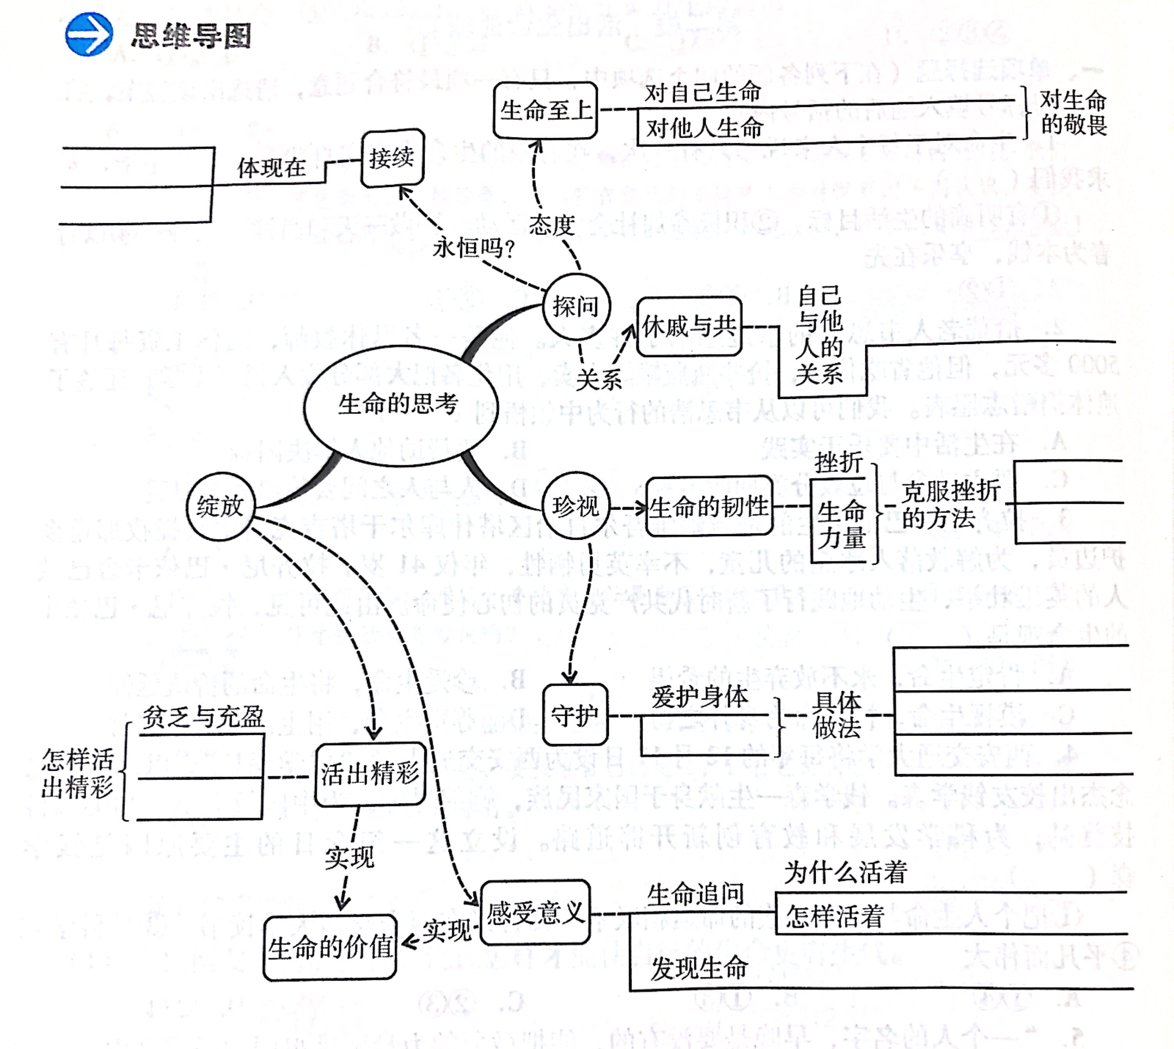
学评100页

Slide 5
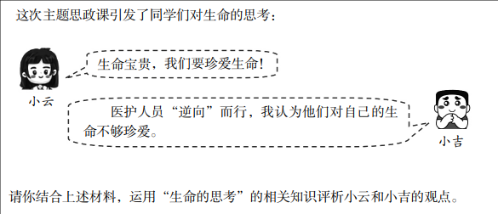
23. （17分） 抗击疫情，思考生命——2020 年 1 月，新冠肺炎疫情突袭武汉。听从党和政
府的指挥，全国十几亿人“宅”在家里，而一批又一批医护人员却不计生死逆行出征。
2020 年 4 月 9 日，海珠区 《新时代文明实践·我们的战“疫”故事》 主题思政课在“花城+APP”上进行直播，授课的是海珠区驰援湖北的三位战“疫”英雄，他们是来自海珠区中医医院的内科医生邓创豪、主管护士张贵丽和钟少敏。他们透过屏幕分享了自己的战“疫”故事，并与全区 14.2 万师生“隔屏”互动。
本次云课堂从沙画作品 《战“疫”日记》 启幕，通过请战、出征、抵达武汉、进驻方仓医院、治疗病患、归程等环节展现了英雄们在武汉 40 个日夜的点点滴滴。作为主管护士，张贵丽在课上分享了写请战书时的想法：“在新闻中看到湖北特别是武汉疫情那么严重，病患数量巨大，医务人员严重不足，心里非常焦急，所以在第一时间写下了请战书，请求支援武汉。作为一名医务人员，选择了这个职业，就无怨无悔。不管在哪里，其实就是换身衣服，换个工作环境，踏着前辈的足迹努力前行。换作任何一个医务人员都会这么做，也会第一时间冲上去，只是这次医院和海珠区给我们这个机会冲在前面了而已，至于危险什么的真的没想过！”……

Slide 6
小云的观点正确。
①生命来之不易。每个人的生命是在无数的偶然性中产生的，它是属于我们自己的幸运。生命是独特的。每个人有不同的人生道路，每个人的生命都不可替代。生命是不可逆的，也是短暂的。②生命价值高于一切。我们要珍爱生命。
小吉的观点错误。
①生命至上，并不意味着只看到自己生命的重要性，我们也必须承认别人的生命同样重要。（或：我们不仅要珍惜自己的生命，也要珍惜其他生命，尤其是其他人的生命。）②珍爱生命，让我们的生命有意义，当别人需要帮助时，付出自己的爱心，自愿承担责任。（或：当我们能够与周围的生命休戚与共时，我们就走向了道德的生活。）
③人生的价值在于创造和贡献，生命虽然平凡，却也时时创造伟大。当我们将个体生命和他人的、集体的、民族的、国家的甚至人类的命运联系在一起时，生命便会从平凡中闪耀出伟大。④联系材料，言之有理即可得分。示例：材料中海珠区中医院的医护人员主动请战，奔赴疫情的最前线，坚守岗位，守护着人们的生命安全，在平凡中闪耀出伟大，绽放生命的精彩。
小云：评1分+析5分（特点2分+价值2分+珍爱1分）
小吉：评1分+析10分（敬畏生命Y2分H2分+平凡与伟大H②+H④各2分
+材料2分）

Slide 7
23.（15分）2018年10月24日，港珠澳大桥正式通车运营，从此一桥飞架粤港澳，天堑 变通途。广东卫视的 《技行天下》节目，为大家讲述了这座大桥海底隧道幕后的英雄工匠 如何用技能之火，点燃中国智造。 连接海底隧道的两端，是两个人工岛。在这里，有着近 2000 多名技能工人，他们勤勉工作，不怕苦不怕累。建设期间，工人们在烈日下的露天工地上捆扎被晒得滚烫的钢筋， 每天工作 10 小时。加入港珠澳大桥建设 5 年多以来，港珠澳大桥东人工岛岛隧工程钢筋工 程的班长陈保怀，只回了6 次家。对于自己工作的意义，陈保怀有着非常朴实的想法： “‘要想富先修路’，港珠澳大桥很有意义。如果祖国需要我，我就一直干下去。”
在港珠澳大桥岛隧工程项目办公楼会议室里，有“一线员工笑脸墙”，数百幅照片记录了项目一线建筑工人工作、生活的平凡瞬间。这项伟大工程的背后，是无数默默奉献的新时代建设者。 在港珠澳大桥岛隧工程项目总工程师林鸣的带领下，这支建设队伍勇于创新、锐意进 取，成功攻破了一个又一个世界性的工程难题，不断刷新世界级的施工工程记录。工程施 工是一项艰苦的工作，建设队伍能够遥望繁华、坚守寂寞，令人敬佩。林鸣说：“我只是一名普通的中国建设者，港珠澳大桥岛隧工程是我建筑生涯的尖端 梦想。我想，如果每个行业都能做一两个世界尖端梦，那么我们的国家就能更好地实现中 国梦。” “桥的价值在于承载，而人的价值在于担当。”建设者们既是平凡的，也是伟大的，他们 将生命与国家新时代建设联系在一起，平凡的生命闪耀出伟大的光芒。
（1）港珠澳大桥的建设成功，离不开中国建设者的付出与贡献。在他们身上有哪些值 得我们学习的地方？（6分）
（2）港珠澳大桥建设一线建筑工人既是平凡的，也是伟大的。请结合他们的平凡与伟大之处，说说我们应该如何活出生命的精彩。（9分）

Slide 8
①学习他们自食其力，实现自我价值。
②学习他们将个人理想与国家发展、民族复兴联系起来（或将生命与国家新时代建设联系在一起；或将个人梦想与时代脉搏、中国梦紧密相连）。
③学习他们的工匠精神和勇于创新的精神。
④学习他们默默奉献、认真负责、勤劳勇敢、坚持不懈、勇于承担责任的品质。（每点2分，任意3点得6分）
围绕他们探索生命的意义、绽放生命的精彩展开

Slide 9
（2）①一线建筑工人勤勉工作，不怕苦不怕累，默默奉献，他们平凡地工作、生活。
我们应向他们一样，为生活努力，面对生活考验，不放弃、不懈怠，为家庭的美好和社会的发展贡献自己的力量，用认真、勤劳、坚持、责任书写自己生命的价值。（结合材料1分，观点3分，共4分）
②他们建造举世瞩目的港珠澳大桥，让大桥飞架粤港澳，点燃中国智造，不断刷新世界级的施工工程记录，让平凡的生命闪耀出伟大的光芒。生命虽然平凡，但也能时时创造伟大。我们应向他们一样，勇于创造和贡献，运用自身的才智和劳动，创造出不平凡的社会价值，留下宝贵的物质和精神财富，影响着一代一代的人；应将个体生命和民族的、国家的甚至人类的命运联系在一起，让生命在平凡中闪耀出伟大。应活出自己的精彩，让生命更加绚烂。（结合材料1分，观点4分，共5分）

